Slide 1
Intermediate Part 1
Week 1 – Emma Garcia

Slide 2
Verbs endings IN SPANISH
verbs endings
examples
ar
er
ir
Abrazar (to hug)
Comer (to eat)
Abrir (to open)
This Photo by Unknown Author is licensed under CC BY-SA-NC

Slide 3
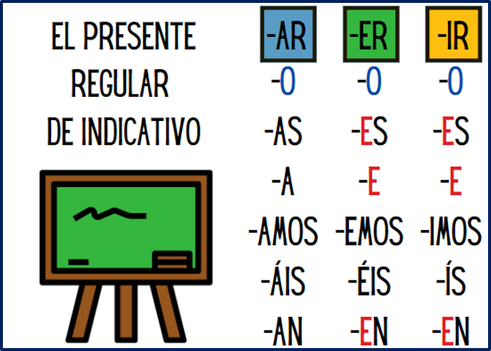
Conjugation
Step 1: Find the infinitive Comprar
Step 2: Drop the ‘AR’ to leave the STEM comprar compr
Step 3: Add the new ending Yo compro

Slide 4
Regular verbs – present tense endings
ar
er
ir
Yo – o
Tú – as
El/Ella/Usted –a
Nosotros – amos
Vosotros – ais
Ellos/Ellas/Ustedes - an
Yo – o
Tú – es
El/Ella/Usted –e
Nosotros – emos
Vosotros – éis
Ellos/Ellas/Ustedes - en
Yo – o
Tú – es
El/Ella/Usted –e
Nosotros – imos
Vosotros – ís
Ellos/Ellas/Ustedes - en

Slide 5
Conjugation – “ar” ending
Endings
Verbo: abraz/ar
Yo – o
Tú – as
El/Ella/Usted –a
Nosotros – amos
Vosotros – ais
Ellos/Ellas/Ustedes - an
Yo – abraz/o
Tú – abraz/as
El/Ella/Usted –abraz/a
Nosotros – abraz/amos
Vosotros – abraz/ais
Ellos/Ellas/Ustedes – abraz/an

Slide 6
Conjugation – “er” ending
Endings
Verbo: com/er
Yo – o
Tú – es
El/Ella/Usted –e
Nosotros – emos
Vosotros – éis
Ellos/Ellas/Ustedes - en
Yo – com/o
Tú – com/es
El/Ella/Usted –com/e
Nosotros – com/emos
Vosotros – com/éis
Ellos/Ellas/Ustedes –com/en

Slide 7
Conjugation – “ir” ending
Endings
Verbo: abr/ir
Yo – o
Tú – es
El/Ella/Usted –e
Nosotros – imos
Vosotros – ís
Ellos/Ellas/Ustedes - en
Yo – abr/o
Tú – abr/es
El/Ella/Usted –abr/e
Nosotros – abr/imos
Vosotros –abr/ís
Ellos/Ellas/Ustedes –abr/en

Slide 8
Regular -ar verbs
Ar -Verbs | Er - Verbs | Ir - Verbs
Amar – to love | Comer – to eat | Vivir – to live
Compar – to buy | Crecer – to grow | Escribir – to write
Estudiar – to study | Aprender – to learn | Subir – to go up/ to climb
Caminar – to walk | Cojer – to grab | Abrir – to open
Necesitar – to need | Correr – to run | Asistir – to attend
Viajar – to travel | Deber – to owe | Exigir – to demand
Buscar – to look for | Temer – to fear | Existir – to exist
Pensar – to think | Escoger – to choose | Aplaudir – to clap
Llevar – to carry/to take | Aprender – to learn | Asistir – to attend
Abrazar – to hug | Vender – to sale | Pemitir – to allow

Slide 9
Let’s practice
Infinitive
Conjugation
Yo + caminar
Tú + comer
El + vivir
Nosotros + viajar
Vosotros + aprender
Ustedes + aplaudir
Yo camin o
Tú com es
El viv e
Nosotros viaj amos
Vosotros aprend éis
Ustedes aplaud en

Slide 10
Conversation practice
1. What do you (formal) cook (cocinas)?
2. ¿What do they eat (comer)?
3. How do you learn (aprender) Spanish?
4. At what time does she leaves (salir) ?
5. What do they need (necesitar)?
6. Where do they study (estudiar)?
7. We dance (bailar) every weekend.
¿Qué cocina usted?
¿Qué comen ellos?
¿Cómo aprendes español?
¿A qué hora sale ella?
¿Qué nececitan ellos?
¿Dónde estudian ellos?
Nosotros bailamos todos los fines de semana

Slide 11
Let’s translate
Inglés
Español
I travel
2. We eat
3. They arrive
4. He writes
5. I wait
6. They return
Yo viaj o
Nosotros com emos
Ellos lleg an
El escrib e
Yo esper o
Ellos regres an

Slide 12
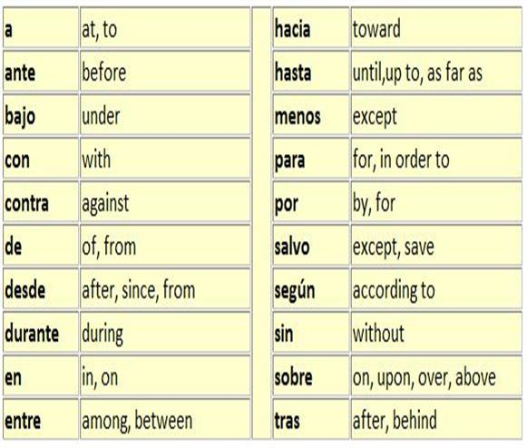
Prepositions
Prepositions in Spanish are pretty easy to understand as they often function in almost the same way as they do in English language.

Slide 13
Preposition uses
Preposition + noun
Preposition + pronoun
Preposition + infinitive
Verb + preposition
Contra mi auto / against my car Sin dinero / without money
Para mí / for me Entre nosotros / among us
Sin comer / without eating
Viniendo de lejos / coming from far away

Slide 14
Let’s translate prepositions
Inglés
Español
The good ones are fighting(peleando) against the bad ones.
I don’t go out without my phone.
This present (regalo) is for you
I don’t eat meat during the lent
The store is between those two houses
Los buenos están peleando contra los malos.
Yo no salgo sin mi teléfono
Este regalo es para tí.
Yo o como carne durante cuaresma.
La tienda está entre dos casas.

Slide 15
¡Hasta la vista!
¡Nos vemos!
¡Hasta luego!
¡Adios!

